Slide 1

算法设计与分析实验二
回溯法—地图填色问题
欧阳宇杰 2021150143

Slide 2

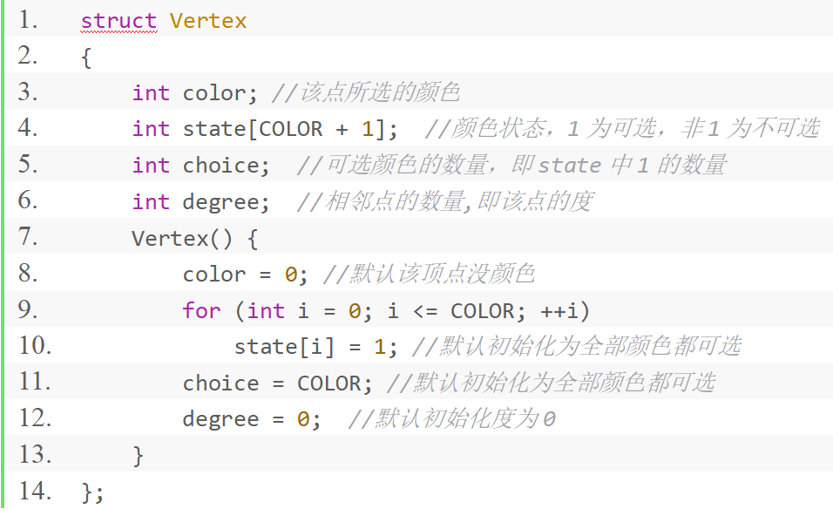
关于地图数据读取
顶点定义如下，记录了该顶点的所选颜色、对于每种颜色该顶点是否可选、可选颜色的数量和相邻点的数量即顶点的度。
注：0代表没颜色，颜色从1开始，COLOR为颜色总数。
//邻接表,Map[i][0]表示第i个节点相邻节点的数量，Map[i][j]表示第i个节点的第j个相邻节点。
我通过邻接表来储存每个节点的相邻节点信息，包括当前节点的相邻节点总数（也就是度）和相邻节点具体是哪些（即记录当前节点的所有相邻节点编号）。

Slide 3
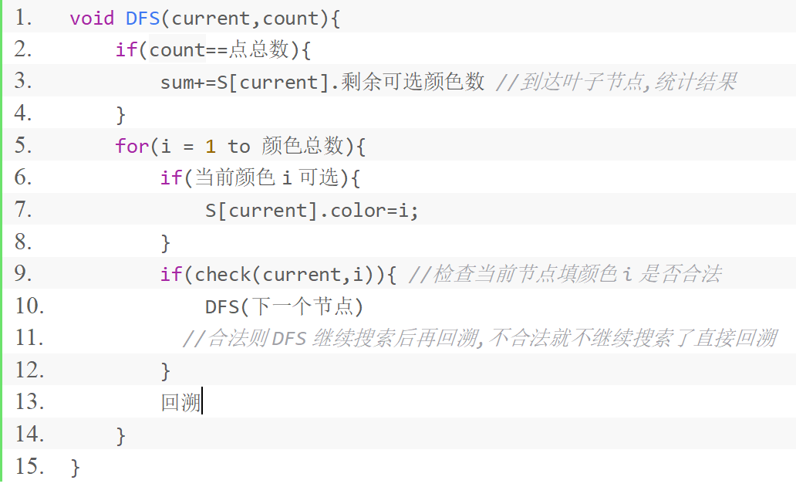
回溯法基础版本
回溯法的基本思想是从问题的初始状态出发，逐步尝试所有可能的解决方案，当发现当前的解决方案不符合要求时，就回溯到之前的状态，尝试其他可能的解决方案，直到找到符合要求的解决方案或者已经尝试了所有的解决方案。 在地图填色问题中，回溯法具体应用如下：对当前进行填色时，如果颜色合法，则填下一个节点。如果所填颜色非法，则不继续搜索，而是回溯到上一层的节点填别的颜色。
大致描述了我想法的伪代码如左图所示.

Slide 4
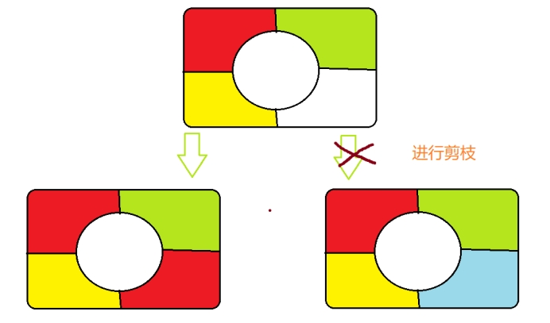
探索如何剪枝
剪枝策略1：向前探测——check函数的实现
在上面的伪代码中我通过check函数其实做到了一种剪枝策略,那么这个check函数要如何实现呢?
check函数即在填涂当前节点颜色时，对当前节点的相邻待填色节点进行遍历，若此节点填当前颜色i后会导致其相邻待填色节点中有节点无色可填，那么表明当前节点填颜色i是不可行的，是没有前途的。所以我们可以对当前节点填颜色i这种情况不继续向下探索，而是直接回溯，这样就做到了剪枝。
下面是一个示例（可供选择的颜色为红黄蓝绿4种），观察下图可以发现，在当前已填涂三个区域的情况下，将进行填涂第四个区域的操作，该区域剩余两种颜色可供选择。若选择红色，那么对该区域的相邻节点进行遍历未出现可选颜色为0的情况，因此保留；若选择蓝色，那么该区域的相邻节点中就有节点（即圆形区域）会出现可选颜色为0的情况，因此对此进行剪枝。

Slide 5
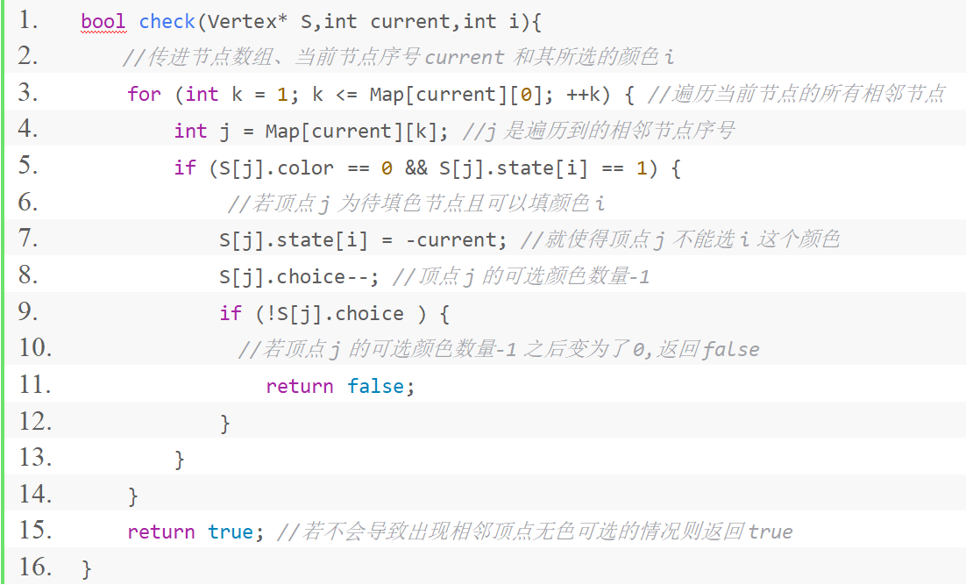
根据上面的思路实现的check函数具体代码如下：

Slide 6
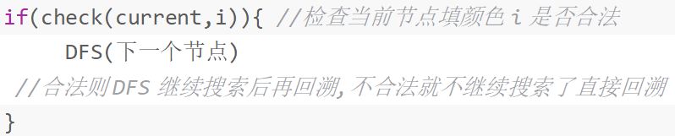
剪枝策略2：MRV+DH——选点策略的实现
上面描述DFS函数的大致伪代码的9-12行如下:
我在剪枝策略1中给出了check函数的大致实现，那么如果check函数检查合格，程序就要从未填色的点中找到下一个要着色的点进行着色，所以如何挑选下一个需要着色的顶点就是一个值得思考的问题。在阅读了网上相关资料和老师课件中有关地图填色的内容后，我选择使用MRV最少剩余量选择策略 + DH最大度选择策略，其中优先使用MRH，其次DH。
MRV(最少剩余量选择)：在待填色的节点中寻找可选颜色数最小的节点。
DH(度最大选择)：在可选颜色数最小的节点中选择度最大的作为下一个需要着色的节点。
为什么实现了剪枝？
MRH：优先填涂可选颜色数最少的节点，即先对容易导致失败的节点填涂，那么便可以早些发现是否当前填色方案必然失败，从而可以提前回溯，避开不少的不可行解。
DH：优先对度最多的节点进行填色，假设填色为c，因为度最多的节点约束了最多的其他节点，使得最多的其他节点都不会去探索节点填色为c的情况（因为不合法），使得最多的其他节点的填色为c的分枝被剪掉了，从而实现了剪枝。

Slide 7
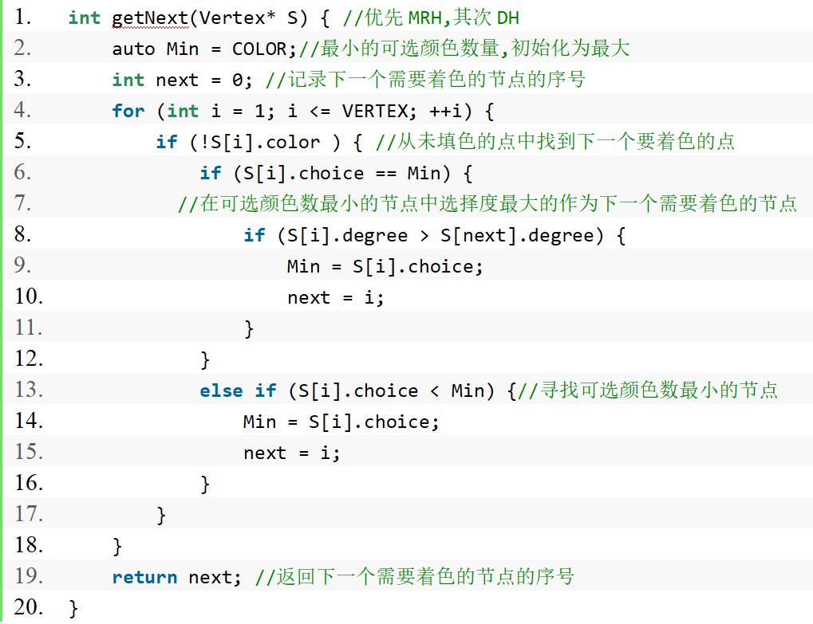
选点函数实现的具体代码：

Slide 8
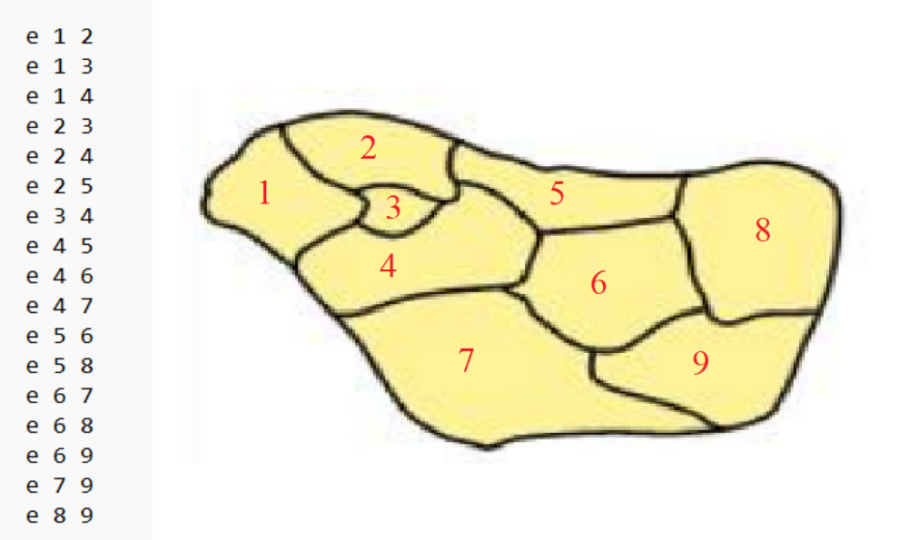
通过小规模数据测试算法正确性
算法优化剪枝至此，我对实验要求给出的小规模数据，利用四色填色测试算法的正确性。
注：以下所有运行时间均是我在自己的计算机上在VS2022的Release模式下跑出的。
对于该小地图，首先我对各个区域进行编号如下，并将区域间的邻接关系记录于smallMapExample.txt文档中。

Slide 9
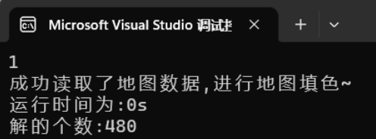
我利用四色填色测试了算法的正确性，从下图可以看到对于这个小地图，程序在<0.5ms内找到了全部480个解，解的个数正确，算法是正确的。
通过上面的对小地图的测试,我们知道该算法是正确的的，那么该算法是否有继续优化改进的空间？

Slide 10
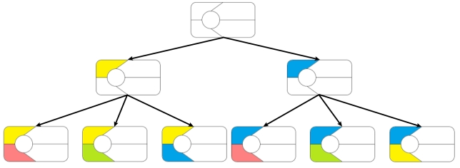
剪枝策略3：我称为“树层去重”
前提：每个节点填色时都按颜色编号从小到大尝试填涂(从1到COLOR)
我在阅读相关资料和自己思考后，得到：对于回溯树形结构的同层节点(也即对应于图的同一个节点填不同颜色)，一旦某节点填涂了一个之前节点都没用过的新颜色c，我们假设由该节点填涂该新颜色c不断拓展最后得到的可行解的数量为n，那么该节点填涂其他新颜色(序号>c序号)不断拓展最后得到的可行解的数量也为n，故我们可以利用这个已知剪去大量的分支。
具体操作是一旦同层节点的某节点填涂了一个之前节点都没用过的新颜色，那么我们在不断深搜计算得到由该节点填涂该新颜色不断拓展最后得到的可行解的数量n后，就不再去深搜计算该节点填其他新颜色时的解的数量，因为该节点填其他新颜色时解的数量也为n，既然解的个数是一样的，那么就算一次就足够了。统计解总个数的变量sum += n×新颜色总数。我们对该树形结构的每一层都做这样的剪枝操作，那么可以想象我们将减去该树形结构大部分的分枝。
我将这种剪枝策略称为“树层去重”。

Slide 11
至此，我对我代码中的所有降低运行时间的方法都讲解完毕，在此做个总结。
运用邻接表而不是邻接矩阵存储图的信息，这使得在寻找每个节点的相邻节点时不需要遍历整个邻接矩阵而是只需要遍历该节点的相邻节点数组即可。
也即剪枝策略1，向前探测——check函数的实现
也即剪枝策略2，MRV+DH——选点策略的实现
也即剪枝策略3，“树层去重”的实现
根据实验要求，对附件中给定的地图数据填涂（以4号节点为起始节点）
①得到第一个可行解的时间：
特别的，450点15色我开始并不能得到第一个可行解的时间，在跟老师讲演此实验时老师告诉我可以将第一个要着色的点指定为编号为4的点，我在尝试后确实成功得到了第一个可行解的时间，感谢老师。

Slide 12
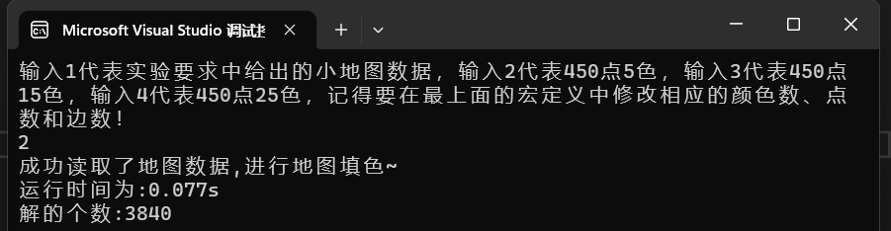
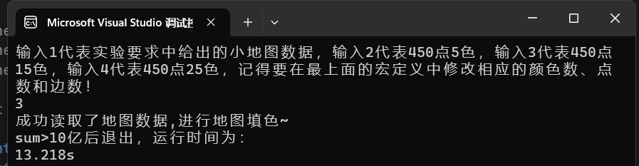
②尝试得到全部可行解（以4号节点为起始节点）：
1. 对于450点5色图，可见经过重重优化后仅用0.077s就可得到全部的3840个解。
2. 对于450点15色图，我开始发现无法得到其全部解的个数，久久运行不出来。后我令解的数量sum>10亿后就退出来，得到sum>10亿后退出来的运行时间为13.218s：

Slide 13
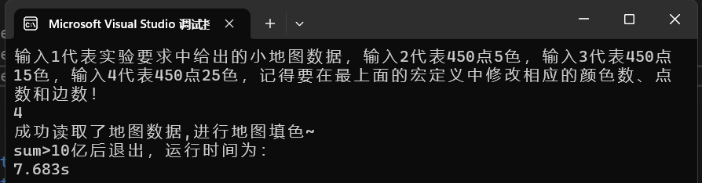
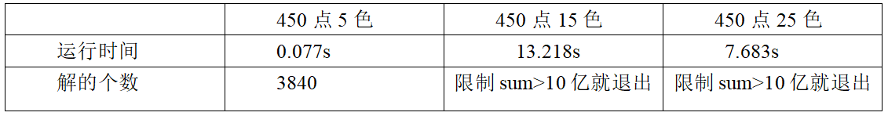
3. 对于450点25色图，我开始发现无法得到其全部解的个数，久久运行不出来。后我令解的数量sum>10亿后就退出来，得到sum>10亿后退出来的运行时间为7.683s：
根据上面数据可以绘制下面表格：

Slide 14
自行生成地图涂色并分析：
通过随机数生成器，我自行生成了不同的地图。我将程序运行5次而计算得到的运行时间平均值作为记录在表格和图像的运行时间。对于每次比较时，均需要保证其余变量的值不变，解的数量sum>10亿就退出，分析统计运行时间作表格和图像如后面：

Slide 15
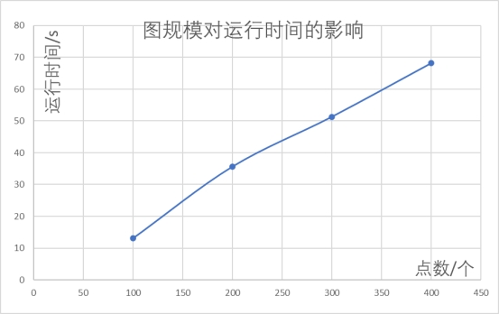
1）图规模对运行时间的影响：
注：对于不同的点数，边数均为点数的2倍，颜色总数均为4。
 | 100点 200边 | 200点 400边 | 300点 600边 | 400点 800边
运行时间 | 13.049s | 35.63s | 51.339s | 68.2158s
从上面的表格和曲线图可知：随着图规模的增大，算法的运行时间也随之增大。
分析原因：由于回溯树形结构同层节点即对应于图的同一个节点填不同颜色，故我们容易知道随着图规模的增大，点的个数增多，那么回溯树形结构的层数也就增多，整棵树也就更为庞大，故算法的运行时间也随之增大。

Slide 16
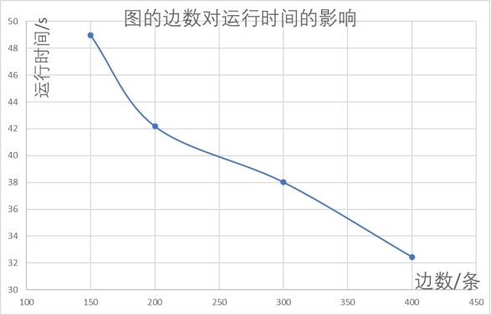
2）图的边数对运行时间的影响：
注：颜色总数均为4。
 | 200点 150边 | 200点 200边 | 200点 300边 | 200点 400边
运行时间 | 48.9694s | 42.1784s | 38.0164s | 32.444s
从上面的表格和曲线图可知：在图的点数相同的情况下，图的边数越多，算法的运行时间就越小。
分析原因：由于图的边代表两个点之间的邻接关系，故在图的点数相同的情况下，图的边数越多就会导致点的平均度数增多（即点的平均相邻点个数增多），又因为在前面的向前探测剪枝时我们已知某个点填了颜色c后将会将会使其相邻节点都无法填颜色c，即将会把其相邻节点填颜色c的分枝剪掉。现在随着边数的增加，点的平均相邻点个数增多了，那么对于某个点来说，它向前探测剪枝能剪掉的分枝就变多了。而点数不变意味着回溯树形结构的层数不变。在回溯树形结构层数不变的情况下能剪掉的分枝变多了，算法的运行时间自然就变小了。

Slide 17
实验结论和体会
结论：
这个实验让我学习了回溯法的基本思想和具体应用，让我感受到了回溯法的强大和灵活。我认识到了回溯法是是一种选优搜索法，又称为试探法，按选优条件向前搜索，以达到目标。我也知晓了如何用剪枝函数来优化回溯法，使其能够更快地找到问题的解。
体会：
一开始直接想到的回溯算法往往效率较低，但我们可以通过仔细分析题目来思考出各种合适的剪枝策略来优化回溯算法，提高其效率。
可以用数学逻辑思维或方法对回溯算法做出优化，例如在本题的剪枝策略3-“树层去重”中，我正是通过数学逻辑思维与方法对于同树层的很多节点进行了剪枝，从而大大缩小了算法的运行时间。
除了考虑优化算法本身，选择合适的数据结构也能在一定程度上降低程序的运行时间。例如在本题中我选择使用邻接表而不是邻接矩阵来存储图的信息，这使得我得以更快的找到每个节点的相邻节点。

Slide 18

谢谢！
欧阳宇杰 2021150143
thsingsen@qq.com

